Slide 1
TEST ÇÖZME TEKNİKLERİ
KASTAMONU İL MİLLİ EĞİTİM MÜDÜRLÜĞÜ

Slide 2
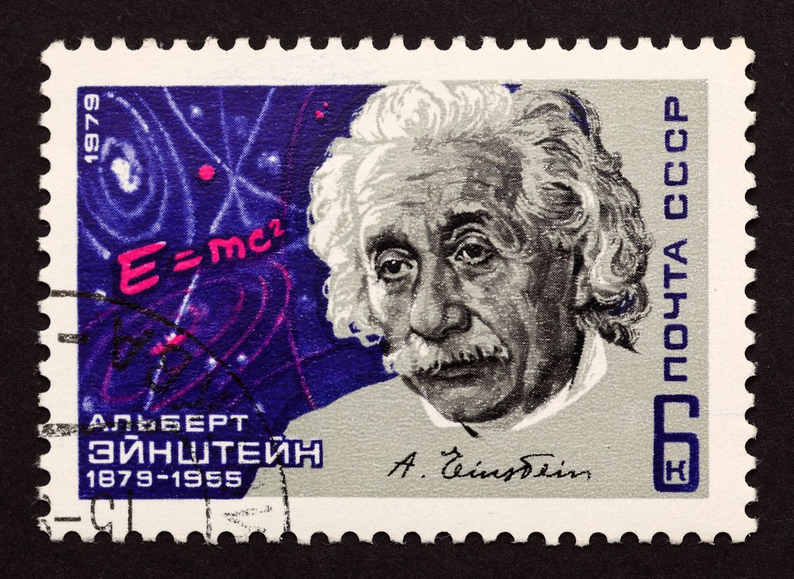
''BANA BİR PROBLEM VE 1 SAAT SÜRE VERİLSE,
BU SÜRENİN 45 DAKİKASINI PROBLEMİ ANLAMAYA,
10 DAKİKASINI ÇÖZÜM YOLLARI ÜRETMEYE,
5 DAKİKASINI ÇÖZMEYE AYIRIRIM''
EINSTEIN

Slide 3
KONUYU ÖĞRENDİKTEN SONRA TEST ÇÖZÜN
Sevgili öğrenciler, konuyu öğrenmeden test çözmek çok faydalı olmayacağı gibi testlerde fazla yanlışınız çıkacağı için motivasyonunuzun düşmesine de neden olacaktır.
Bu nedenle önce konu tekrarı yapmak, sonra test çözmek daha verimli olacaktır.

Slide 4
SORUDA VERİLENLERE DİKKAT EDİN
Verilen bilgileri dikkatli okuyun. Altı çizili ve koyu yazılmış kelimelere dikkat edin. Bazen, soruda kaçırdığınız küçük bir ayrıntı bile soruyu yanlış yapmanıza neden olabilir.

Slide 5
VURGULANAN YERLERE DİKKAT EDİN!
Tamamen, mutlaka, sadece, en az, en fazla, en önemli, her zaman, asla, yalnızca, değildir, ulaşılmaz, ilk, son v.b. vurgulanan yerleri gözden kaçırmayın.

Slide 6
ÖNCE SORUYU OKUYUN
Paragraf ve açıklaması olan sorularda önce soruyu daha sonra paragraf ve açıklama metnini okuyun

Slide 7
SORUYA YORUM KATMAYIN
Soruda ne soruluyorsa ona odaklanın. Sorunun yanlış olduğu veya bu kadar kolay olamayacağını düşünüp sorudan uzaklaşmayın.

Slide 8
SORULARA ÖN YARGILI YAKLAŞMAYIN
Sınavda zor da kolay da sorular olacaktır. Kolay soruları küçümsemeyin. Unutmayın! Birçok başarılı öğrenci en kolay sorularda basit hatalar yapmaktadır. Bazen de zor gibi görünen sorular aslında çok kolay olabilir. Soruyu okumadan zor diyerek geçmeyin.

Slide 9
TURLAMA TEKNİĞİ KULLANIN
Yapamadığın ve zorlandığın sorularda çok zaman kaybetme, o soruları boş bırak.Test sonunda boş bıraktığın sorulara tekrar dön. Test çözerken bir soruya takılıp çok zaman harcarsan aynı alışkanlık sınavda da devam edecektir. Bazen süre tutarak test çözün.

Slide 10
FARKLI ZORLUK SEVİYELERİNDE TESTLER ÇÖZÜN
Sürekli olarak kolay veya zor kaynaklardan çözmeyin. Sınavda kolay da zor da sorular olacağı için farklı seviyelerde sorular çözün

Slide 11
TEŞEKKÜRLER
2021-2022 EĞİTİM ÖĞRETİM YILI REHBERLİK VE PSİKOLOJİK DANIŞMA HİZMETLERİ İÇERİK HAZIRLAMA KOMİSYONU

